Slide 1


古诗两首
《所见》
《小池》

Slide 2
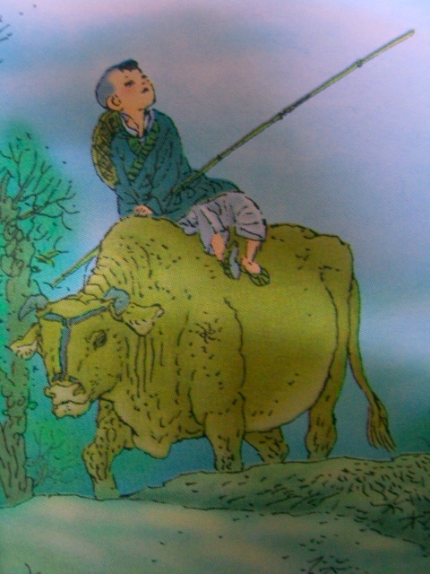
所见
袁枚（清）
牧童骑黄牛，
歌声振林樾。
意欲捕鸣蝉，
忽然闭口立。

Slide 3
所见
—清 袁枚
牧童骑黄牛，
歌声振林樾。
意欲捕鸣蝉，
忽然闭口立。
放牛的儿童
传遍
树林中的阴凉处
捉
心想
正在鸣叫的知了
闭着嘴巴
站着

Slide 4
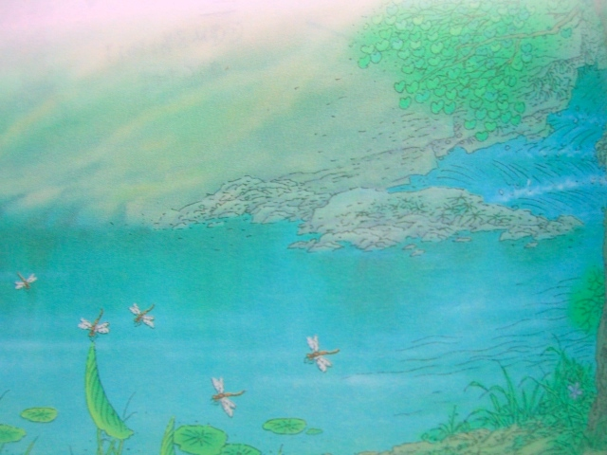
小 池
杨万里（南宋）
泉眼无声惜细流，
树阴照水爱晴柔。
小荷才露尖尖角，
早有蜻蜓立上头。

Slide 5
2 小池
（宋） 杨万里
泉眼无声惜细流，
树阴照水爱晴柔。
小荷才露尖尖角，
早有晴蜓立上头。
泉水的出口
爱惜
细小的流水
晴天里柔和的风光
刚刚出水的nèn荷叶
还没有展开的nèn荷叶的尖儿

Slide 6
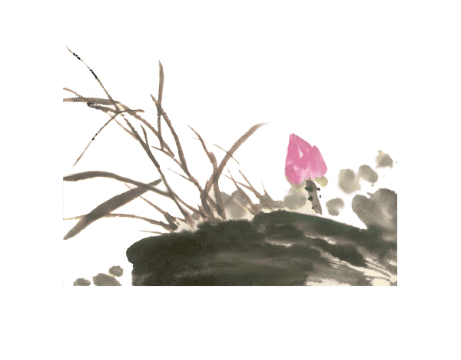
作者简介
杨万里
（1127～1206）南宋诗人。字廷秀，号诚斋。吉水（今属江西）人。绍兴二十四年（1154）进士。官至秘书监。主张抗击金人，收复失地。以正直敢言，累遭贬抑，晚年闲居乡里长达15年之久。诗与尤袤、范成大、陆游齐名，并称南宋四大家。今存诗作4200余首，不少抒发爱国情思之作。其《初入淮河四绝句》、《舟过扬子桥远望》、《过扬子江》等

Slide 7
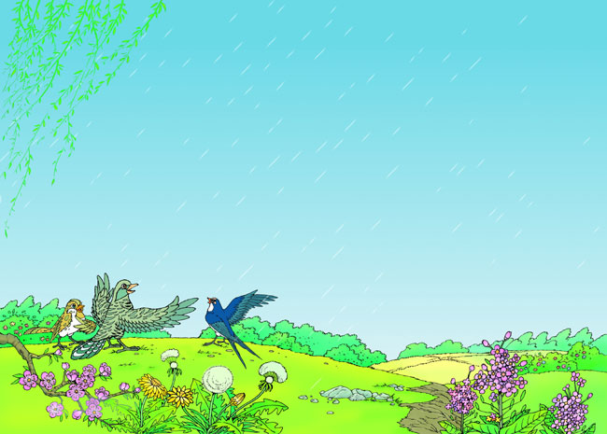
我会读：
所以 所有 牧草 放牧 捕捉 捕食 闭口 关闭 闭路电视 站立 立正 池水 池塘 爱惜 珍惜 阴天 阴阳 晴天 晴朗 温柔 柔软 柔和 露水 露天

Slide 8

补充音节：
s
uǒ
b
ǔ
í
b
ì
ch
án
ch
所 捕 闭 蝉 池
阴 晴 露
in
ù
y
íng
l
q

Slide 9


Slide 10
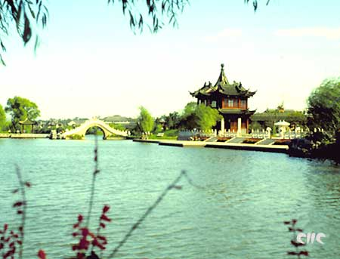

Slide 11
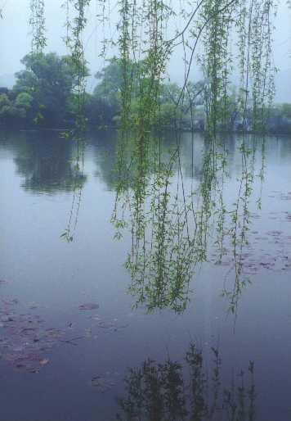

Slide 12


译文：
泉眼很爱惜地让泉水悄然流出，
映在水上的树阴喜欢这晴天风光的柔和。
鲜嫩的荷叶那尖尖的角刚露出水面，
就已经有蜻蜓落在它的上头

Slide 13
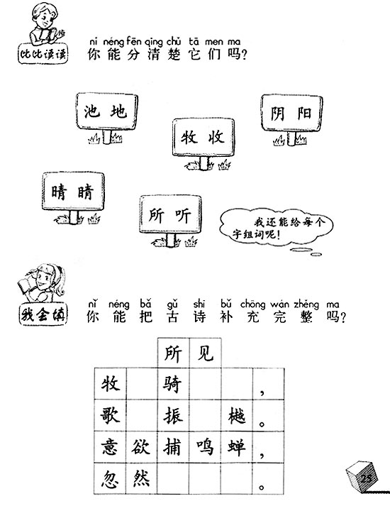


Slide 14

